Slide 1
МИНИСТЕРСТВО ТРАНСПОРТА РОССИЙСКОЙ ФЕДЕРАЦИИ
ФЕДЕРАЛЬНОЕ АГЕНТСТВО ЖЕЛЕЗНОДОРОЖНОГО ТРАНСПОРТА
Филиал федерального государственного бюджетного образовательного учреждения высшего образования
«Самарский государственный университет путей сообщения» в г. Саратове
Филиал СамГУПС в г. Саратове
ОРГАНИЗАЦИЯ ДВИЖЕНИЯ
3 КУРС
Специальность:
Организация перевозок и управления
на транспорте (по видам) ​ ​
Преподаватель:​ Неревяткина. А.Н.

Slide 2
ТЕМА:
План формирования поездов.
Исходные данные и последовательность составления

Slide 3
Элементы перевозочного процесса:
Система планирования
Разработка плана формирования
Составление графика движения

Slide 4
ПФП Руководствуется:
Нормированием и оценкой функционирования транспортного комплекса
Оперативным регулированием вагонопотоков
Технологией работы станций, узлов и направлений

Slide 5
Система организации вагонопотоков (СОВ) в поезда называется
ПЛАНОМ ФОРМИРОВАНИЯ ПОЕЗДОВ.

Slide 6
1.1 прямые маршруты
1.2 ступенчатые маршруты
1.Организации вагонопотоков в отправительские маршруты
3.2 для пунктов перелома массы поезда
4.2 участковые поезда
Система организации вагонопотоков в поезда (СОВ)
3.Расчет плана формирования групповых поездов
4.Расчет плана формирования местных поездов
3.1 для пунктов обмена групп вагонов
4.1 сборные поезда
2.Расчет плана формирования одногруппных сквозных назначений
2.1 разные методы расчета
2.2 показатели ПФ ОСН

Slide 7
Система организации вагонопотоков должна обеспечивать:
Наиболее быструю доставку грузов к месту назначения;
Наиболее рациональное использование технических средств транспорта;
Снижение себестоимости перевозок

Slide 8
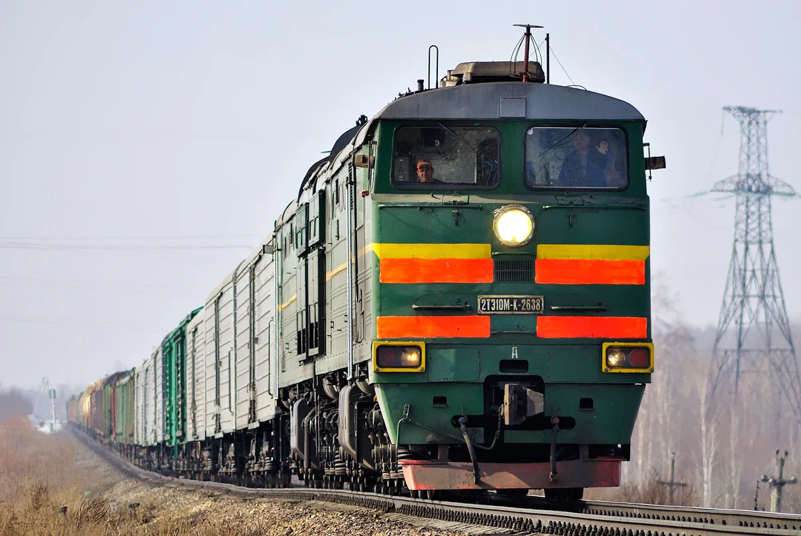
Классификация
грузовых поездов

Slide 9
По условиям формирования
поезда, формируемые на сортировочных,
участковых и грузовых станциях без участия
грузоотправителя;
маршруты, организованные с мест погрузки,
с обязательным освобождением не менее
одной технической станции от переработки,
предусмотренной планом формирования
грузовых поездов.

Slide 10
По условиям проследования до станций назначения
сквозные, следующие через одну или несколько технических станций без переработки вагонов, включенных в состав поезда;
участковые, следующие без переформирования по одному участку;

Slide 11
технические маршруты, формируемые из вагонов, следующих на одну станцию назначения,
по родам грузов, грузополучателям,
принадлежности вагонов или другим заданным особенностям;

Slide 12
сборные для развоза и сбора вагонов по
промежуточным станциям участка;
вывозные, следующие с сортировочной или участковой станции до отдельных промежуточных (грузовых) станций примыкающего участка или обратно с отдельных промежуточных (грузовых)
станций до ближайшей технической станции;

Slide 13
передаточные, следующие между станциями, входящими в один узел, и обслуживаемые парком специальных передаточных локомотивов;
диспетчерские локомотивы, назначаемые при незначительной погрузке и выгрузке на промежуточных станциях участка, а также в дополнение к сборным поездам.

Slide 14
По роду перевозок и скорости движения:
ускоренные поезда с параллельной
(уменьшенной) весовой нормой и
повышенной маршрутной скоростью.
остальные грузовые поезда

Slide 15
По числу групп в составе поезда:
одногруппные;
групповые

Slide 17
По состоянию включаемых вагонов:
из груженых вагонов;
из порожних вагонов (отдельно по роду
подвижного состава, а цистерны – по
виду налива);
комбинированные поезда (из груженых
и порожних вагонов).

Slide 18
По условиям тягового обслуживания:
поезда, обслуживаемые локомотивной
тягой ОАО»РЖД»;
поезда, обслуживаемые собственными или
арендованными поездными локомотивами
независимых перевозчиков и операторских
компаний (поездные формирования).

Slide 19
Планом формирования поездов называется система организации вагонопотоков, обеспечивающая оптимальное распределение сортировочной работы между техническими станциями, минимальные простои вагонов, уменьшение числа переработок в пути следования и затрат маневровых средств

Slide 20
Различают планы формирования межгосударственный, внутригосударственный и внутридорожный
1
межгосударственный
2
внутригосударственный
3
внутридорожный
Межгосударственный план разрабатывается Дирекцией Совета по железнодорожному транспорту и утверждается на заседании Совета по железнодорожному транспорту.
Внутригосударственный план разрабатывается железнодорожной администрацией и утверждается ее руководителем.
Внутридорожные планы разрабатываются железными дорогами и утверждаются начальниками дорог.

Slide 21
ПЛАН ФОРМИРОВАНИЯ
Все изменения плана должны оформляться письменными распоряжениями, которые хранятся не менее двух лет
Оперативная корректировка плана формирования для отдельных поездов допускается при условии, что это не замедлит доставку груза к пунктам выгрузки.
Оперативное изменение межгосударственных пунктов перехода может производиться при явлениях стихийного характера, нарушениях безопасности движения поездов
Так же оперативное изменение может производиться по просьбе грузоотправителей и грузополучателей для отдельных отправок Дирекцией Совета по железнодорожному транспорту при согласовании с причастными железнодорожными администрациями.

Slide 22
Исходные данные для разработки
план перевозок грузов;
нормы масс и длин составов поездов;
схемы участков обращения локомотивов и локомотивных бригад, гарантийных участков обслуживания вагонного парка ПТО;
данные о затратах на продвижение груженых и порожних вагонов по участкам (картосхема);
данные о техническом оснащении и перерабатывающей способности опорных станций, показателях их работы, о производительности путей необщего пользования

Slide 23
Последо- вательность разработки:
утверждение для всех станций расчетных нормативов (с, m Тэк);
разработка плановых груженых и порожних вагонопотоков (диаграмма и ступенчатые графики);
нахождение оптимального варианта плана формирования отправительских маршрутов;
расчет оптимального варианта формирования сквозных и участковых одногруппных поездов;
составление плана формирования скорых и ускоренных грузовых поездов;
установление станций формирования порожних поездов по роду подвижного состава;
разработка плана формирования сборных поездов;
анализ показателей нового плана формирования в сопоставлении со старым;
издание книг «План формирования грузовых поездов», «Указание о порядке направления вагонопотоков».

Slide 24
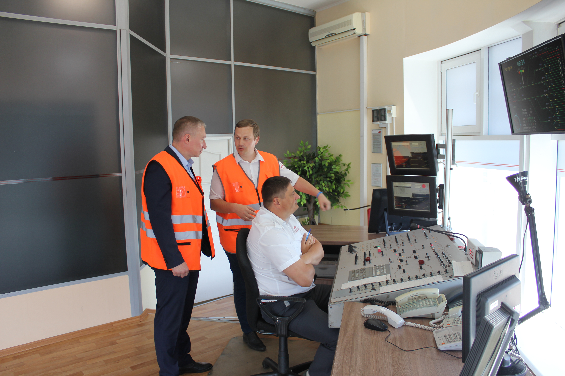
Разработка плана формирования поездов — сложнейшая комбинаторная задача. Из великого множества возможных вариантов объединения струй надо выбрать один, оптимальный. Рассчитывается план для всех опорных станций одновременно по всему направлению и по всем вагонопотокам.

Slide 25
В настоящее время в связи с изменением условий работы железнодорожного транспорта изменились и эксплуатационные задачи, состоящие в обеспечении устойчивой работы отрасли, достижении максимальных доходов, снижении внутриотраслевых затрат, создании качественного сервиса при организации перевозок грузов и пассажиров
На современном этапе с развитием информационной среды, средств вычислительной техники и изменяющимися объемами перевозочной работы активно входят в жизнь новые теоретические подходы к организации вагонопотоков с использованием многих критериев при оценке вариантов плана формирования.

Slide 26

Разработанный план формирования представляется в виде книги, состоящей из трех частей:
Часть 1. План формирования поездов по важнейшим сортировочным станциям сети.
Часть 2. Межгосударственный и междудорожный план формирования;
Часть 3. Таблицы пунктов перехода (пограничных станций) вагонопотоков в межгосударственном сообщении.

Slide 27
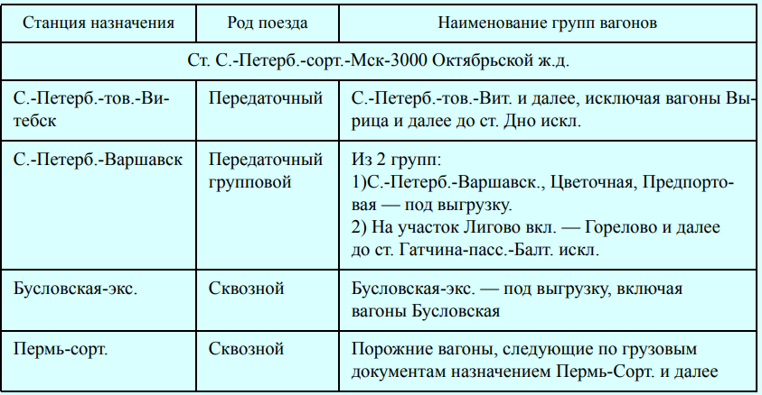
План формирования поездов по важнейшим сортировочным станциям сети
(Часть 1. Заполнение условное)

